Slide 1
Способы которые оперативно помогают справится с волнением, снять напряжение.
Стресс – это не то, что с вами случилось, а то, как вы это воспринимаете.
Подготовила:
Педагог-психолог
МБОУ ООШ с. Верхний Телелюй
Иванова Оксана Николаевна

Slide 2
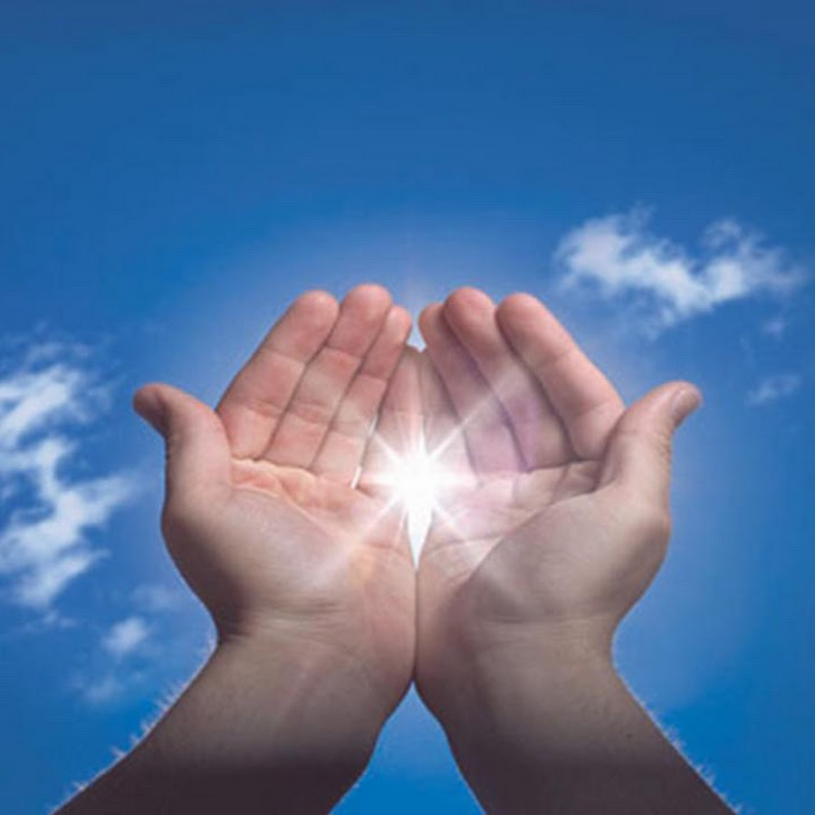
Принцип недостаточности
Вас что-то тревожит?
Вы чувствуете усталость?
Незначительные события выводят Вас из себя?
ВСЕ В ВАШИХ РУКАХ

Slide 3
Выберете любую карточку которая привлекла ваше внимание:

Slide 4
Значение цвета:
агрессивность, возбуждение, стремление к успеху, желание властвовать и действовать, добиваясь успеха
спокойствие, удовлетворённость, умение сопереживать, доверие, преданность
уверенность, настойчивость, упрямство, потребность в самоутверждении
защищённость, скрытость,
желание «уйти в свой внутренний мир»
активность, весёлость, стремление к общению, ожидание счастья
цвет покоя и стабильности, необходимость в домашнем уюте

Slide 6
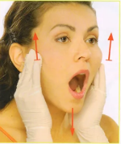
Техника 1
Определяем жевательную мышцу
Кладем пальцы ребром на область жевательных мышц.
Откройте рот и закройте (показ), вы почувствуете движение, это и есть жевательные мышцы. И круговыми движениями постарайтесь пропальпировать их. Можно чуть вниз, можно чуть вверх.
Техника снятия эмоционального напряжения:
Открываем рот, кладем пальцы ребром на область жевательных мышц, как я вам показывала и массируем 30 сек. Если вам больно постарайтесь подольше помассировать, чтобы боль потихоньку отступила.

Slide 7
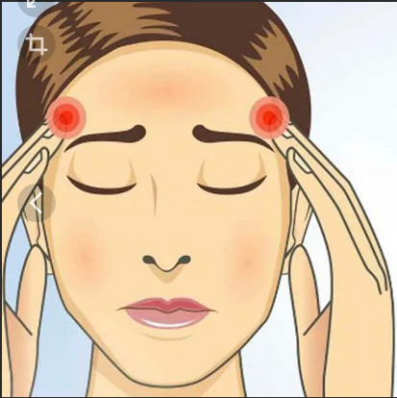
Техника 2
Техника снятия эмоционального напряжения:
Кладем руки на висок. Отводим плечи назад стараемся соединить лопатки. Делаем круговые движения в зоне виска с натяжкой наверх.

Slide 8
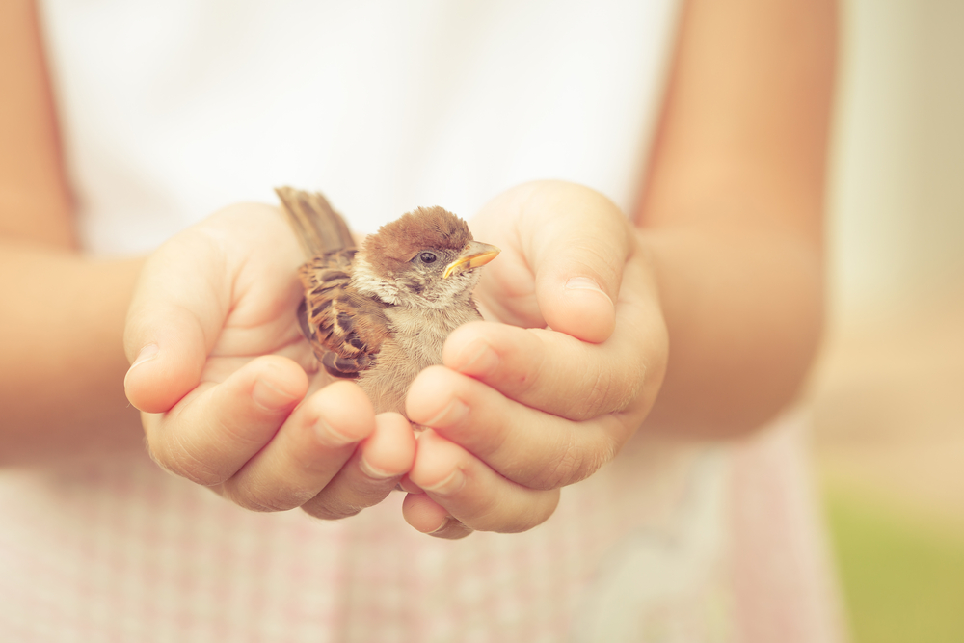
Упражнение «Птенчик»

Slide 9
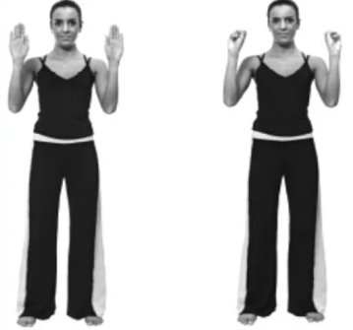
Упражнение «Ладошки»
Ладошки ставим на уровне плеч или на уровне лица
И будем делать хватательные движения и при этом будем громко вдыхать носом и выдыхать ртом

Slide 10
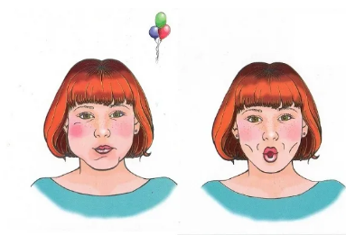
Упражнение «Воздушный шар»
Техника расслабления:
Медленно втягивая в себя воздух, полностью расправляем плечи, грудь приподнимается.
Когда наберем полную грудь воздуха, наш воздушный шар надут.
А теперь в нашем медленно выпускаем воздух ртом. Наш шар сдулся.
Выполняем данное упражнение 5 раз.

Slide 11
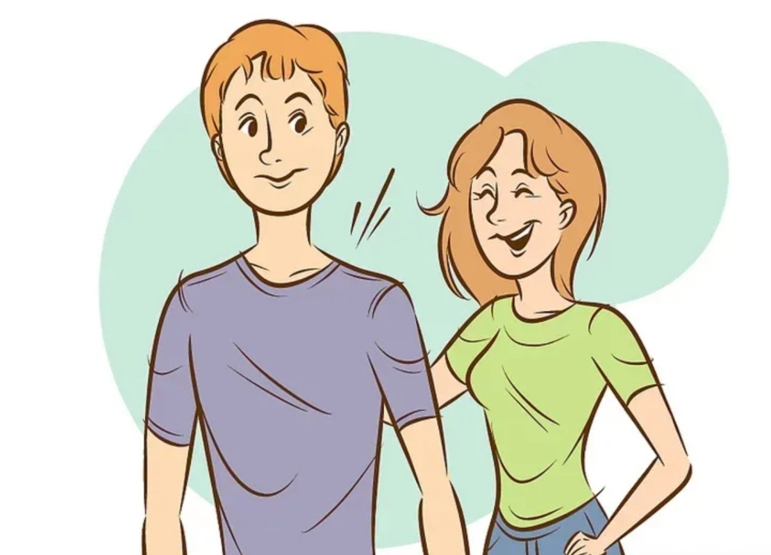
Упражнение «Передача уверенности в успехе»
Детям предлагается приободрить друг друга следующим образом: по очереди посмотреть на своего соседа справа, назвать его по имени вслух и сказать «Я верю в тебя».
Передать эту веру через дружеское похлопывание по плечу (рукопожатие). А затем повтор упражнения в обратную сторону (слева направо)

Slide 12
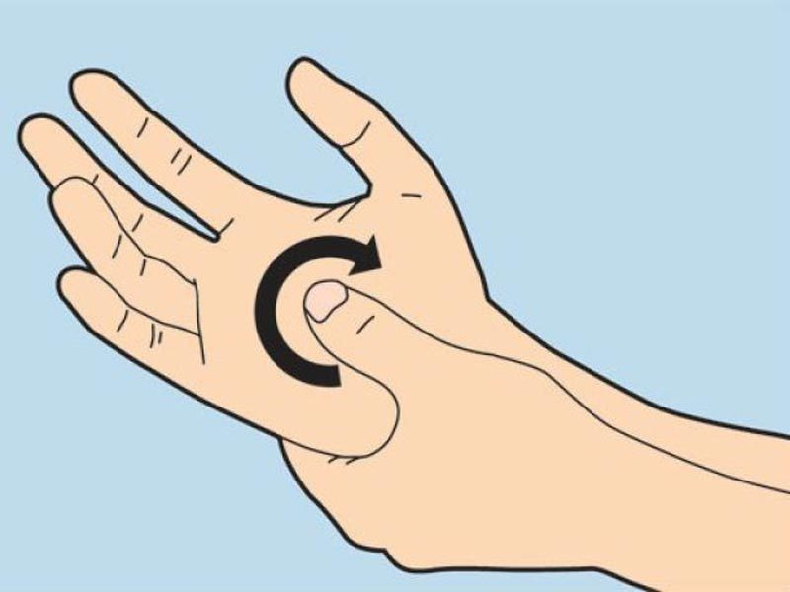
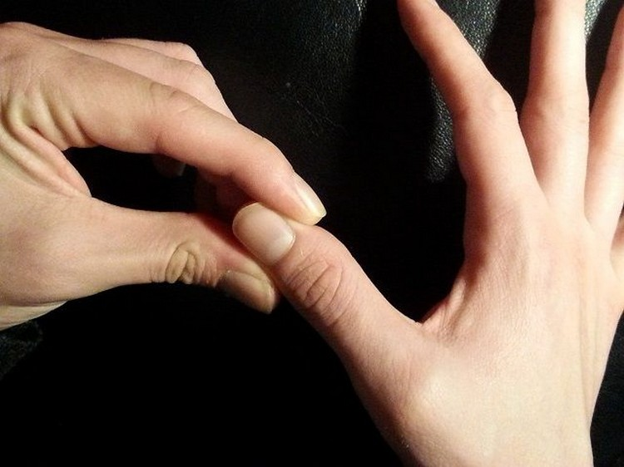
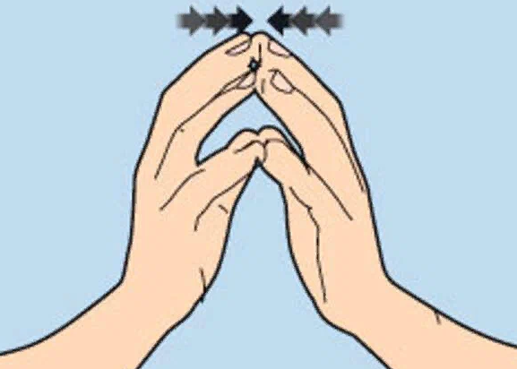
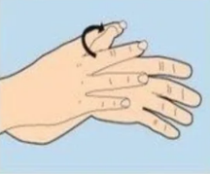
Антистрессовый массаж

Slide 13
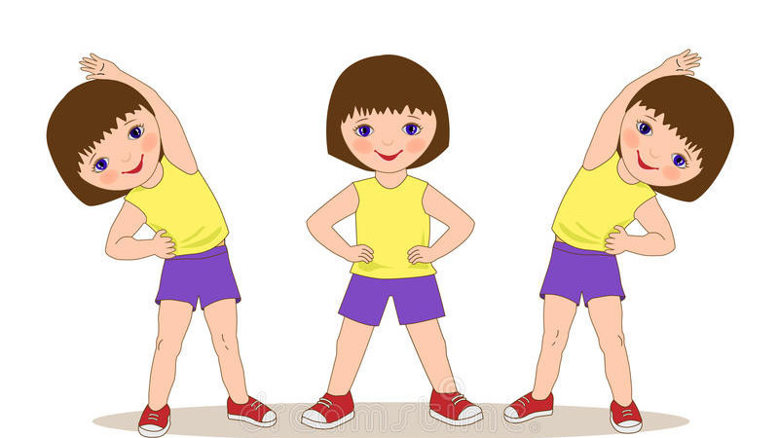
Упражнение «Часики»
Руки ставим на пояс, а головой будем качать, то вправо, то влево;
при этом не забываем вдох делать носом, а выдыхать ртом.

Slide 14
Упражнение «Дерево»
Крепко-крепко упереться ногами и надавите пяточками на пол. Ручки на парте сложить в кулачки. И проговаривать про себя такие слова: «Я могучее, крепкое дерево, у меня сильные, сильные корни. И ни какие ветры мне не страшны». В это время, представлять себе, что вы крепкое-крепкое дерево и ничто не может его сломить. А потом ножки кулачки расслабить.

Slide 15
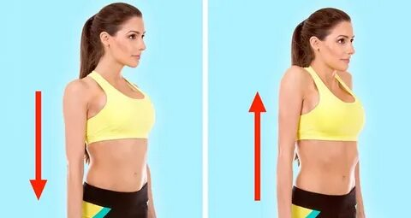
Упражнение «Сбрось усталость».
Можно сделать следующее упражнение:
поднять плечики и резко их отпустить.
Расслабить кисти рук и стряхнуть с них усталость.

Slide 16
Чтобы избежать срывов на экзаменах
«Сколько зубов?..». Посчитайте зубы кончиком языка.
«Контакт с водой». В период возникновения стрессовой ситуации, чтобы снять напряжение, сполоснуть руки и лицо прохладной водой, захватить область за ушами.
«Переход во времени». Если есть возможность, покиньте помещение, в котором возник острый стресс. Если обстоятельства не позволяют, мысленно переместитесь во времени: вспомните приятные мгновения (поездка на море, в гости, неожиданный сюрприз, недавняя смешная ситуация). Если есть домашние животные, подумайте, чем бы они могли быть заняты в ваше отсутствие (спят, гуляют, ждут вас, хулиганят). Такой «переход во времени» не должен длиться более 3–4 минут.

Slide 17
Чтобы избежать срывов на экзаменах
«Отвлеченное внимание». Отложить в сторону все бумаги и предметы, относящиеся к работе.
Посмотреть на что-то, что не связано с заданием, например, выглянуть в окно и найдите дерево, которое нравится. Внимательно посмотреть на него. Постараться угадать его высоту. Обратить внимание на его ствол, ветви. Посчитать крупные ветви. Найти изгибы, которые особенно симпатичны. Обратить внимание на цвет коры, листвы. Найти как можно больше оттенков. Заметить, в какую сторону дует ветер, как сильно он качает ветки. Посмотреть, какие птицы сидят на ветвях дерева. Постараться определить их название. Наблюдайте за деревом так долго, как вы сами захотите (рекомендуется).

Slide 18
Чтобы избежать срывов на экзаменах
«Упражнение с предметом».Взять в руки какой-нибудь небольшой предмет, закрыть глаза и погрузится в тактильные (связанные с прикосновениями) ощущения. Взвесить предмет сначала в левой, затем в правой руке. Постараться определить его вес. Ощутить плотность материала, из которого сделан предмет, его температуру. Подержать предмет на открытой ладони, покатать по ладони другой рукой, взятьего несколькими пальцами. Указательным пальцем обвести предмет по поверхности. Ощутить все шероховатости, выпуклости и впадины. Почувствовать, как меняется узор на поверхности предмета. Если возможно, попытаться угадать закономерность. Провести по предмету ногтем. Потрогать его мизинцем. Изменились ли ощущения? Повторите манипуляции другой рукой. Приложить предмет к своей щеке, затем ко лбу. Почувствовать его там. Попробовать что-либо изменить в предмете (снять колпачок у ручки, согнуть линейку и т.д.). Снова подержите предмет на открытой ладони. Откройте глаза и взгляните на него.

Slide 19
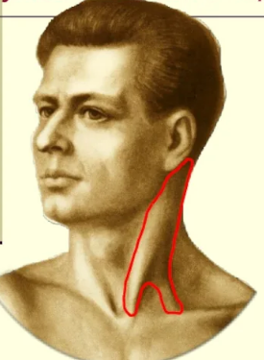
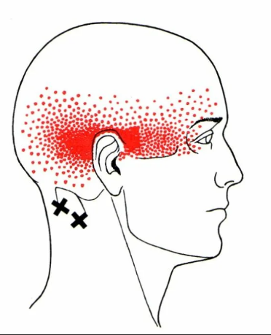
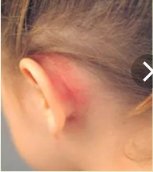
Точки расслабления
Первая точка. Грудинно-ключичная сосцевидная мышца.

Slide 20
Точки расслабления
Вторая точка. Точка лучевой кости.

Slide 21
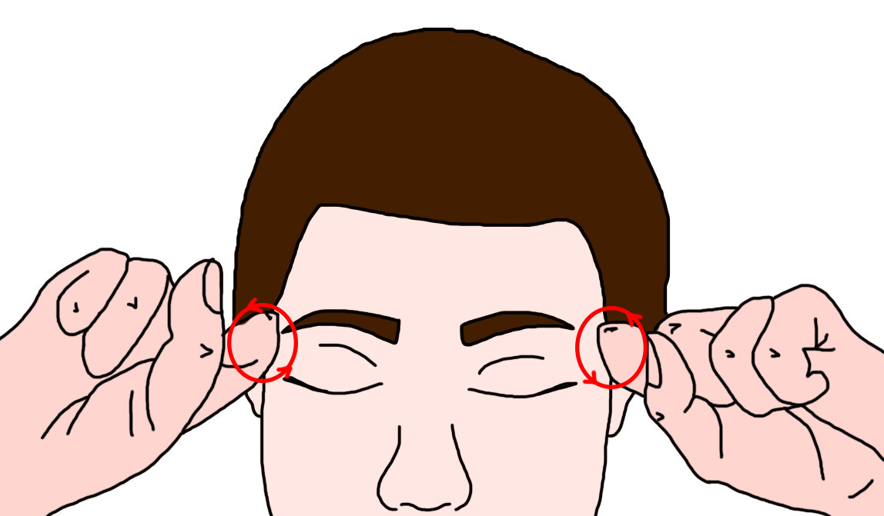
Третья точка Поможет разгрузить нашу голову

Slide 22
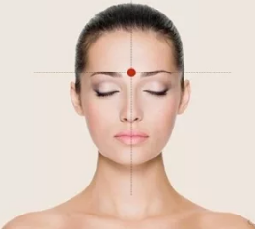
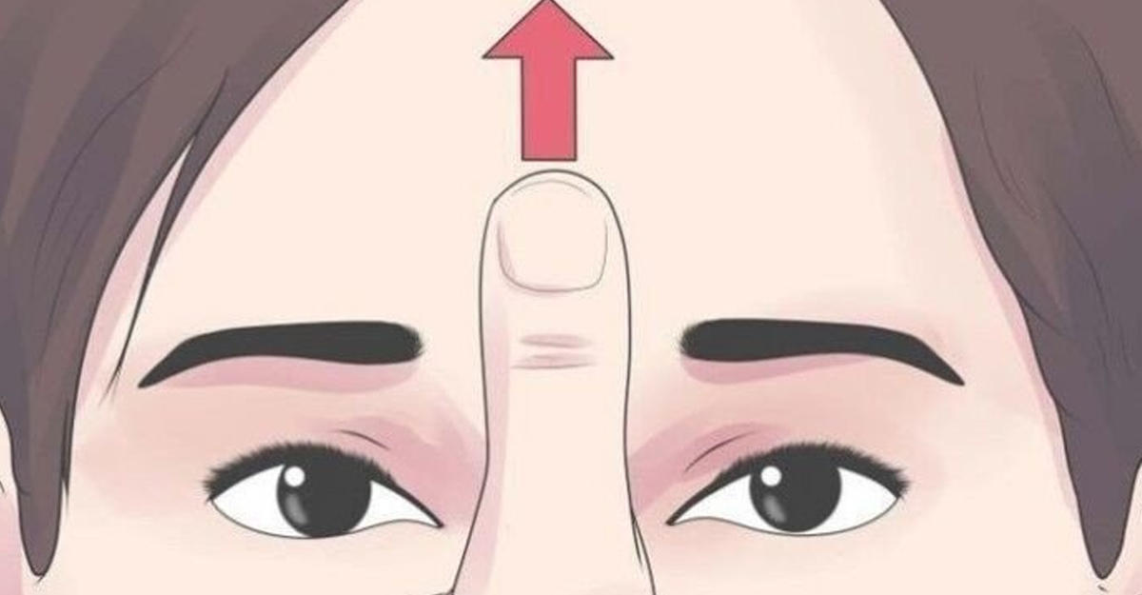
Четвертая точка

Slide 23
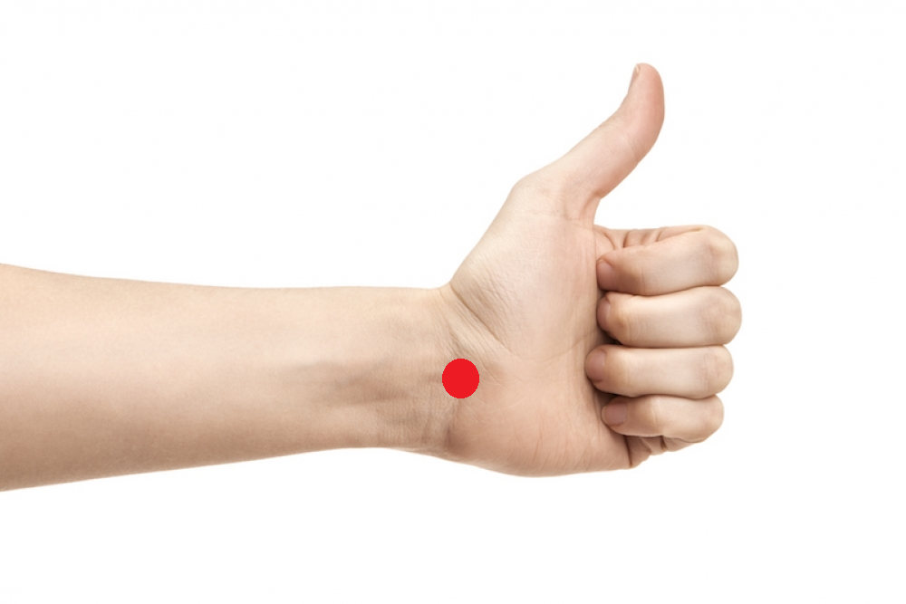
Пятая точка.

Slide 24
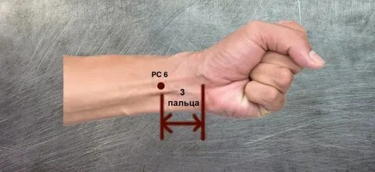
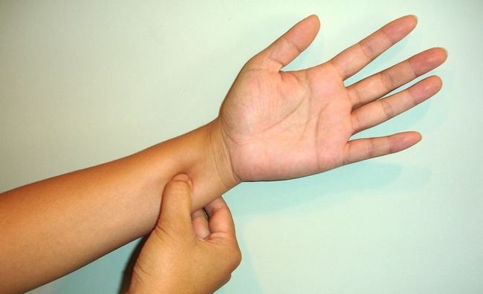
Шестая точка. Она называется перекарт

Slide 25
Выберете любую карточку которая привлекла ваше внимание:

Slide 26
Значение цвета:
агрессивность, возбуждение, стремление к успеху, желание властвовать и действовать, добиваясь успеха
спокойствие, удовлетворённость, умение сопереживать, доверие, преданность
уверенность, настойчивость, упрямство, потребность в самоутверждении
защищённость, скрытость,
желание «уйти в свой внутренний мир»
активность, весёлость, стремление к общению, ожидание счастья
цвет покоя и стабильности, необходимость в домашнем уюте

